Slide 1

语文园地一

Slide 2


我会写
r e ü ao o m u
zh un ui g f
j n a s i
k en ing x t ie
找一找，写下来。

Slide 3
e ü ao o u
un ui
a i
en ing ie
韵母：

Slide 4
r m u
zh g f
j n s
k x t
声母：

Slide 5

出 左 上 大
下 入 小 右

Slide 6
说说他们的反义词。
多 前
好 去

Slide 7

我会读
日月云 山田土
马牛羊 鸡鱼兔
爸哥弟 木禾竹
你我他 口耳目

Slide 8
读读背背
咏 鹅 骆宾王
鹅 鹅 鹅， 曲项向天歌。
白毛浮绿水，红掌拨清波。

Slide 9
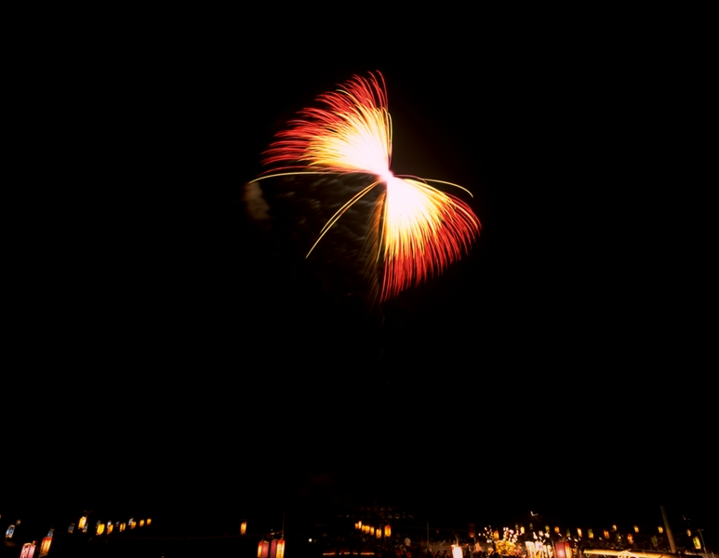
制作：刘雅力
制作：刘雅力

